Slide 1


ЭЛЕКТРОДИНАМИКА
QattIQ jismlar fizikasI
FIZIKA KAFEDRASI
12 – ma’ruza
Fizika II
К.P.Abduraxmanov,
V.S.Xamidov, M.F.Raxmatullaeva
2019

Slide 2
QattÍ deneler fizikasÍ
TÁBIYIY HÁM ANÍQ PÁNLER
KAFEDRASÍ
12 – lekciya. Menshikli yarım ótkizgishler.
Fizika II
Qaraqalpaq tiline awdarmalaǵan
S.G. Kaypnazarov
2023

Slide 3
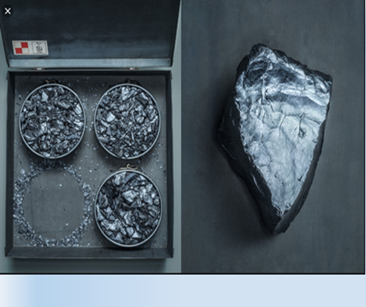

Slide 4
Lеkсiya rеjеsi
Menshikli yarım ótkizgishlerde tok tasıwshı zaryadlar koncentraciyası.
Fermi qáddi hám onıń halatı.
Menshikli yarım ótkizgishlerdiń ótkizgishligi, onıń temperaturaǵa ǵárezliligi.

Slide 5
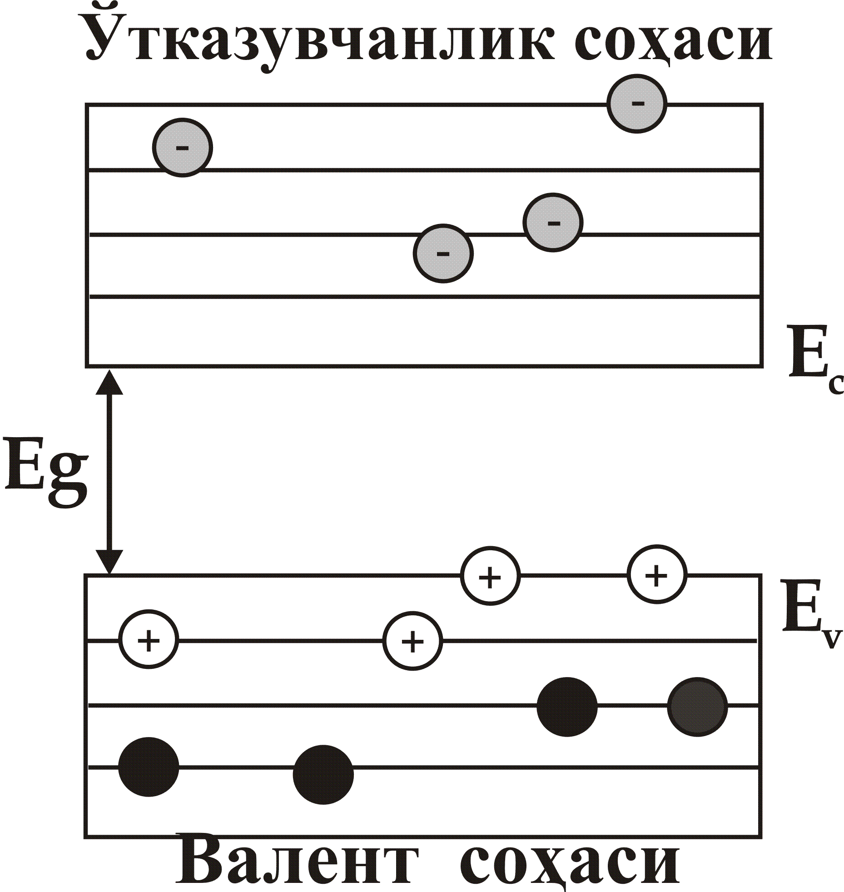
0 K de valent zonası elektronlar menen pútkilley tolǵan, qadaǵan etilgen zonası keńligi júdá úlken bolmaǵan kristall zatlar yarım ótkizgishler dep ataladı.
Súwrette valent zona elektronlar menen pútkilley tolǵanlıǵı
kórinip turıptı.
Elektronlardı ótkizgishlik zonasına kóshiriw ushın olarǵa
E_{g} qadaǵan etilgen zona keńliginen kem bolmaǵan energiya uzatıw kerek.
Ótkizgishlik zonası
Valent zonası

Slide 6
Yarım ótkizgishlerdiń tazalıǵına qarap olar menshikli yaki kirispeli yarım ótkizgishlerge bólinedi.
Ximiyalıq taza yarım ótkizgishler – menshikli dep esaplanadı, olardıń ótkizgishligi bolsa menshikli ótkizgishlik dep ataladı.
Elektrofizikalıq qásiyetleri kirispe atomları menen anıqlanatuǵın yarım ótkizgishler – kirispeli yarım ótkizgishler dep atadı.
KARBID KREMNIY
ARSENID GALLIY
ARSENID INDIY
GERMANIY
KREMNIY
TELLUR
ALMAZ
SELEN

Slide 7
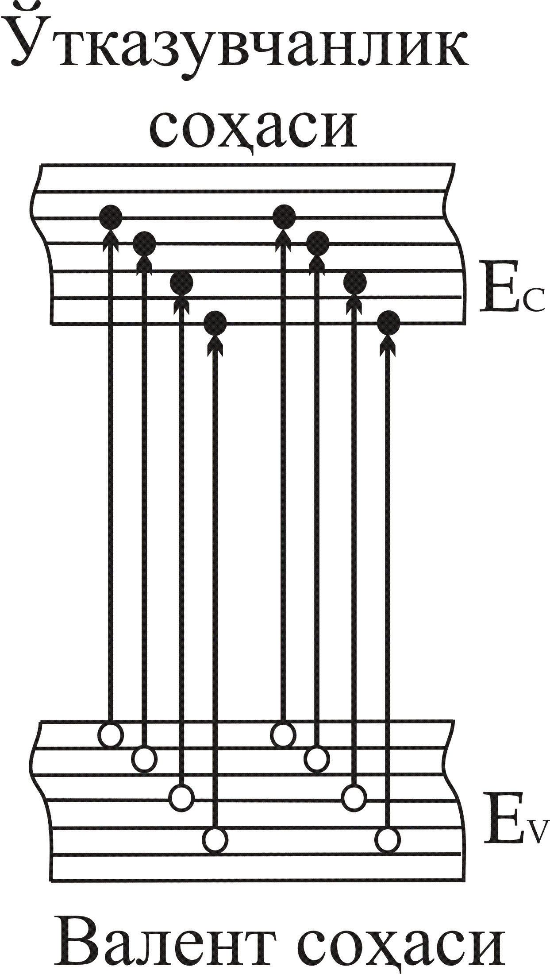
Absolyut nol (T = 0 K) temperaturada valent zona elektronlar menen tolǵan, valent zonadan joqarıda, E_{g} energetik aralıqta jaylasqan ótkizgishlik zonasındaǵı energetik qáddiler bos. Bul temperaturada elektronlardıń jıllılıq háreketi energiyası E_{g}– qadaǵan etilgen zona keńligin jeńip ótiwge jetkilikli emes, sol sebepli, menshikli yarım ótkizgish tap dielektrik zattay ótkizgishlikke iye boladı.
Temperatura artıwı menen, onıń tásirinde valent zonadaǵı elektronlardıń bir bólimi termik qozǵalıp, qadaǵan etilgen zonadan ótkizgishlik zonasına óte alatuǵın energiyaǵa iye boladı.
Bul halda, ótkizgishlik zonasında erkin elektronlar, valent zonada bolsa, sol zonanı taslap ketken elektronlardıń bos energetik halatları payda boladı.
Ótkizgishlik
zonası
Valent zonası

Slide 8
Qısqasha juwmaq
Joqarıdaǵılardan tómendegi eki áhmiyetli juwmaq kelip shıǵadı:
1. Menshikli yarım ótkizgishlerdiń ótkizgishligi valent zonadaǵı elektronlardıń ótkizgishlik zonasına ótiwi ushın jetkilikli bolǵan energiyanı beriw arqalı payda etiledi. Sonıń ushın menshikli yarım ótkizgishler ótkizgishligi qozdırılǵan ótkizgishlik dep ataladı;
2. Qattı denelerdiń yarım ótkizgishler hám dielektriklerge bóliniwi málim bir esapta shártli tábiyatqa iye. Úy temperaturasında dielektrik qásiyetke iye bolǵan almaz, joqarı temperaturalarda sezilerli ótkizgishlikke iye bolıp, yarım ótkizgish qásiyetin aladı.

Slide 9
Menshikli hám kem aralaspalı yarım ótkizgishlerde elektron yaki gewek gazları aynımaǵan gazlar
hám olardıń halatlar boyınsha bólistiriliwi Maksvell - Bolcman klassikalıq statistikası menen ańlatıladı. Bunday yarım ótkizgishlerde erkin zaryad tasıwshılar koncentraciyası Fermi qáddi hám temperaturaǵa ǵárezli.

Slide 10
Joqarıdaǵı funkciyanıń sheshimi ótkizgishlik zonasındaǵı elektronlar hám valent zonasındaǵı gewekler koncentraciyalarınıń ańlatpaların beredi.
μ – ximiyalıq potencial yaki Fermi qáddi,
m_{n} hám m_{p} - elektronlar hám geweklerdiń effektiv massaları,
Е_{g} - qadaǵan etilgen zona keńligi,
h - Plank turaqlısı,
k - Bolcman turaqlısı,
Т - termodinamikalıq temperatura.

Slide 11
Juwmaq:
Fermi qáddi menen zonalar ortasındaǵı energetikalıq aralıq keńeyiwi menen sol zonaǵa tiyisli zaryad tasıwshılar koncentraciyaları (n hám p) kemeyip baradı.
Menshikli yarım ótkizgishte jıllılıq generaciyası hám rekombinaciyası procesleri nátiyjesinde, yaǵniy valent zonasındaǵı elektronnıń ótkizgishlik zonasına ótiwinde valent zonada gewekler payda etiwi nátiyjesinde, qálegen temperaturalarda n_{i} elektronlar hám p_{i} geweklerdiń teń salmaqlılıqtaǵı koncentraciyaları ornatıladı n_{i} = p_{i .}

Slide 12
menshikli yarım ótkizgishlerde belgilengen
T – temperatura ushın elektronlar hám gewekler koncentraciyalarınıń kóbeymesi turaqlı shama.

Slide 13
n hám р ańlatpaların teńlestirip tómendegige iye bolamız:
bul teńlemeni μ ge qarata sheship, Fermi qáddi
halatın anıqlawshı ańlatpaǵa iye bolamız

Slide 14
Т = 0 absolyut temperaturada:
Fermi qáddi qadaǵan etilgen zonanıń qaq ortasında jaylasadı.
Temperatura artıwı menen:
m_{p} > m_{n} bolǵanda ótkizgishlik zonanıń túbine umtıladı, m_{p} < m_{n} bolǵanda valent zonanıń tóbesine umtıladı.

Slide 15
Fermi qáddi ańlatpasın
n hám p ańlatpalarına qoysaq, tómendegige iye bolamız:
bul ańlatpada, menshikli yarım ótkizgishlerde tok tasıwshılardıń teń salmaqlılıqtaǵı koncentraciyaları yarım ótkizgishtiń qadaǵan etilgen zonası keńligi hám temperaturasına ǵárezliligi kórinip turıptı.

Slide 16
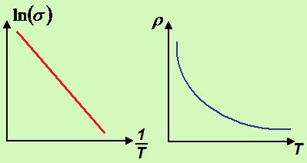
Yarım ótkizgishtiń menshikli ótkizgishligi hám salıstırmalı qarsılıǵınıń temperaturaǵa ǵárezlilik sızılmaları
Temperatura artıwı menen ótkizgishliktiń ósiwi – yarım ótkizgishtiń xarakterli qásiyeti.
Yarım ótkizgishtiń salıstırmalı qarsılıǵı temperatura artıwı menen eksponencial nızam boyınsha kemeyip baradı.

Slide 17
Mısal:
Qadaǵan etilgen zonanıń keńligin 1,12 eV (Kremniy)den 0,08 eV (Qalay)ǵa shekem kemeytirilse xana temperaturasında elektronlardıń koncentraciyası 9 tártipke asadı.
Germaniy temperaturasın 100 K nen 600 K ge shekem asırsaq, onıń koncentraciyası 17 tártipke asadı.

Slide 18
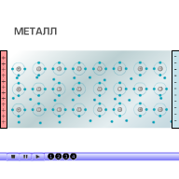
METALL

Slide 19
PAYDALANÍLǴAN ÁDEBIYAТLAR
1. Q.P.Abduraxmanov, V.S.Xamidov, N.A.Axmedova. FIZIKA. Darslik. Toshkent. “Aloqachi nashriyoti”. 2018 y. O‘zR OO‘MTV 2017.24.08 dagi “603”-sonli buyrug‘i.
2. B.A.Ibragimov, G.Q.Atajanova. “FIZIKA”. Oqıwlıq. Tashkent. 2018 j.
3. Q.P.Abduraxmanov, O’.Egamov. “FIZIKA”. Darslik. Toshkent. O‘quv-ta’lim metodika” bosmaxonasi. 2015 y. O‘zROO‘MTV 2009.26.02. dagi “51”-sonli buyrug‘i.
4. Douglas C. Giancoli. Physics. Principles with Applicathions. 2004 USA ISBN-13 978-0-321-62592-2.
5. Physics for Scientists and Engineers, Raymond A. Serway, John W. Jewett. 9th Edition, 2012.
6. S.G. Kaypnazarov. "Fizika I kursı boyınsha prezentaciyalıq multimedialı shınıǵıwlar toplamı“. Elektron oqıw qollanba. Nókis. 2022 j. O‘zR OO‘MTV 2021.31.05 dagi “237”-sonli buyrug‘i.
7. “Fizika-1 kursi bo‘yicha taqdimot multimediali ma’ruzalar to‘plami”. Elektron o‘quv qo‘llanma. Toshkent. 2019 y. O‘zR OO‘MTV 2019.04.10 dagi “892”-sonli buyrug‘i.

Slide 20


Slide 21
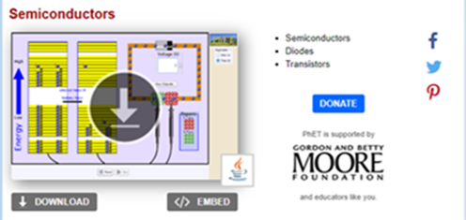
PEDAGOGIKALÍQ DÁSTÚRIY QURALLAR
https://phet.colorado.edu/en/simulation/legacy/semiconductor

Slide 22
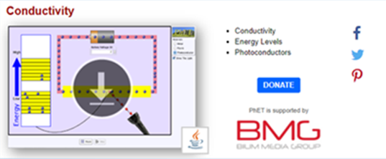
PEDAGOGIKALÍQ DÁSTÚRIY QURALLAR
https://phet.colorado.edu/en/simulation/legacy/conductivity

